Slide 1
মাল্টিমিডিয়া ক্লাশে স্বাগতম
Notes:
শুভেচ্ছা স্লাইড

Slide 2
পরিচিতি
বিষয়:তথ্য ও যোগাযোগ প্রযুক্তি
দাখিল ৮ম শ্রেণি
অধ্যায় – ৪
পাঠ-২২
সময়- ৪৫ মিনিট
তারিখ: ২৫-১০-২০১৯
মোঃ আইয়ুব আলী সহঃশিক্ষক(কম্পি:) জামুরহাট দ্বিমূখী দাখিল মাদ্রাসা, শিবগঞ্জ,বগুড়া। মোবাঃ ০১৭১৯৪৬৮১২১ ইমেইলঃ ayoubbogra@gmail.com
Notes:
এই স্লাইডে শিক্ষক পরিচিতি ও পাঠ পরিচিতি থাকবে

Slide 3
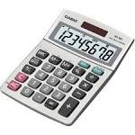
নিচের চিত্রগুলো লক্ষ কর
এই দুইটি যন্ত্রের মধ্যে কি মিল রয়েছে ?
এই দুইটি যন্ত্রের মধ্যে কি পার্থক্য রয়েছে?

Slide 4
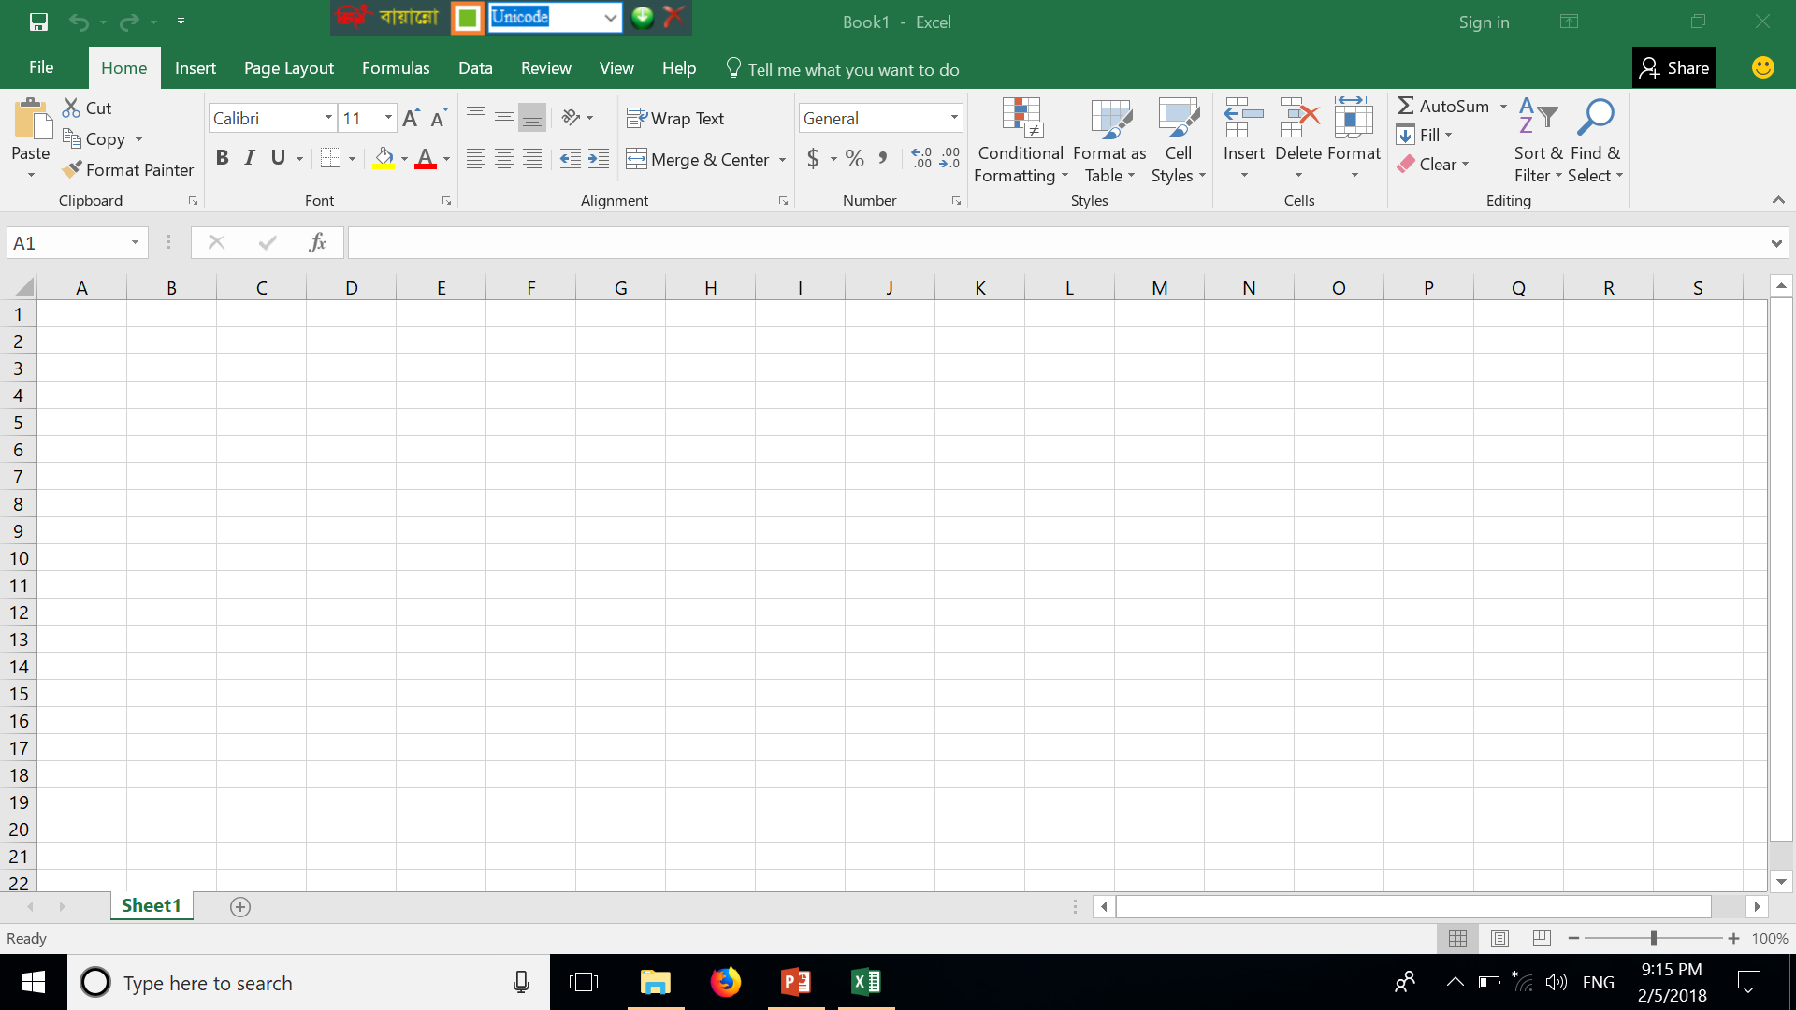
চিত্রে কী দেখতে পাচ্ছ?
ছড়ানো বড় মাপের কাগজকে কী বলে

Slide 5
আজকের পাঠ
স্প্রেডশিটের ব্যবহার
তোমরা খাতায় লিখে নাও।
Notes:
এই স্লাইডের মাধ্যমে পাঠ ঘোষণা করব।

Slide 6
শিখনফল
পাঠ শেষে শিক্ষার্থীরা...
এই অধ্যায় শেষে শিক্ষার্থীরা:
১. স্প্রেডশিট সফটওয়্যার কি তা বলতে পারবে।
২.স্প্রেডশিটের ধারণা ও ইতিহাস বর্ণনা করতে পারবে।
৩. স্প্রেডশিটের ব্যবহারের উদ্দেশ্য বর্ণনা করতে পারবে।
Notes:
শিক্ষার্থীরা কি শিখবে তা এই স্লাইডে জানা যাবে।

Slide 7
হিসাব শুরুর ইতিহাস
অ্যাবাকাস
জাপানি গণনা যন্ত্র

Slide 8
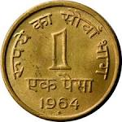
হিসাব শুরুর ইতিহাস
কালের বিবর্তনে পয়সার ব্যবহার হয়। পরবর্তীতে টাকার ব্যবহার হয়।দশমিক গণনার শুরু হয় ভারতবর্ষে ।

Slide 9
ঝিনুক ও নুড়িপাথর দিয়ে গণনা করত।

Slide 10
ক্যালকুলেটর
কম্পিউটারে সফটওয়্যারেরমাধ্যমে|

Slide 11
স্প্রেডশিট সফটওয়্যার
স্প্রেডশিট হলো ছড়ানো বড় মাপের কাগজ , যেখানে হিসাব করা হয়। অনেক ছোট ছোট ঘর থাকে একে Cell বলা হয়।

Slide 12
একক কাজ
১। সেল কাকে বলা হয়?
২। স্প্রেডশিট কাকে বলে?

Slide 13
স্প্রেডশিট সফটওয়্যার
A,B নামে কলাম ও 1,2 নামে রো আছে

Slide 14
ভিসিক্যাল
ওপেন অফিস ক্যালক
বিভিন্ন প্রকার স্প্রেডশিট প্রোগ্রাম
কেস্প্রেড
মাইক্রোসফট প্রোগ্রাম

Slide 15
ব্যবহারের ক্ষেত্র
১.উপাত্ত প্রবেশ
২.হিসাব সম্পাদনা
৩.বিশ্লেষণ
৪.প্রতিবেদন

Slide 16
দলগত কাজ
আমাদের প্রত্যাহিক জীবনে কোন কোন সমস্যা সমাধানে স্প্রেডশিট সফটওয়্যার ব্যবহার করতে পারি?

Slide 17
মূল্যায়ন
স্প্রেডশিট অর্থ কী-
১.ছোট কাগজ
২.মাঝারি কাগজ
৩.রঙিন কাগজ
৪. ছড়ানো বড় মাপের কাগজ

Slide 18
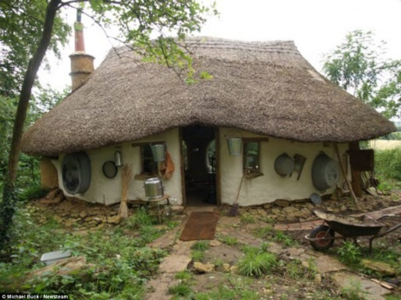
বাড়ির কাজ
স্প্রেডশিট সফটওয়্যার ব্যবহারের লক্ষ্য ও উদ্দেশ্য লিখ।

Slide 19
ধন্যবাদ
Notes:
ধন্যবাদ জানিযে পাঠ সমাপ্তি ঘোষনা করব।

